Slide 1

Allmänläkardagarna hösten 2025

Slide 2
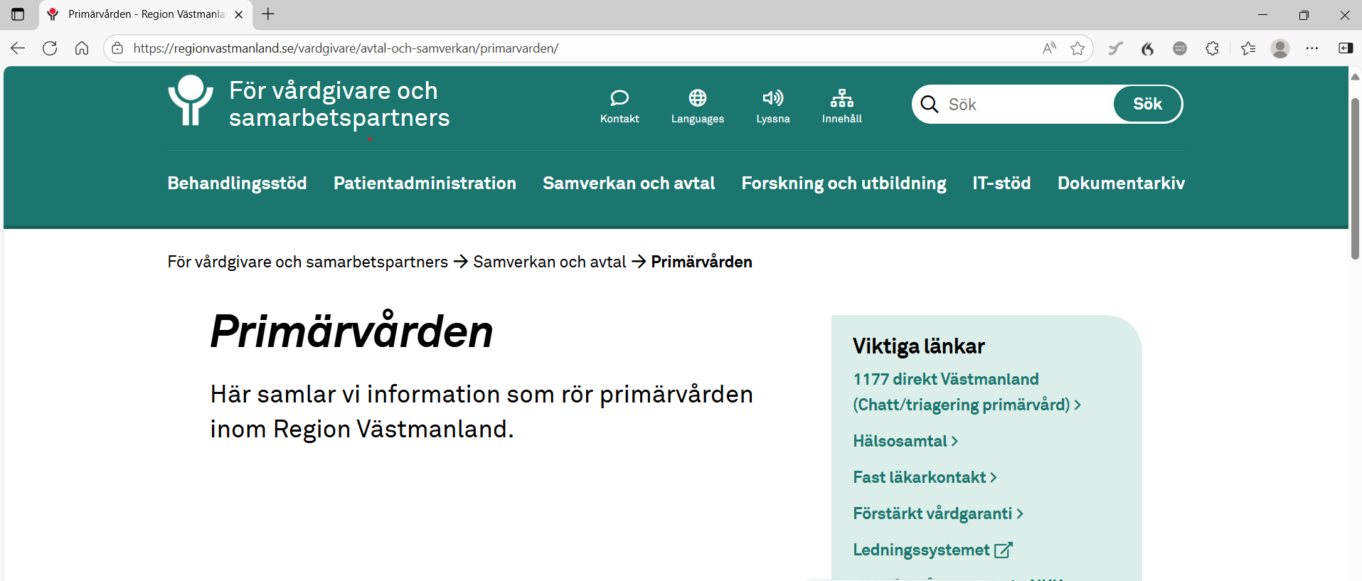
ALK poster – aktuell förteckning

Slide 3
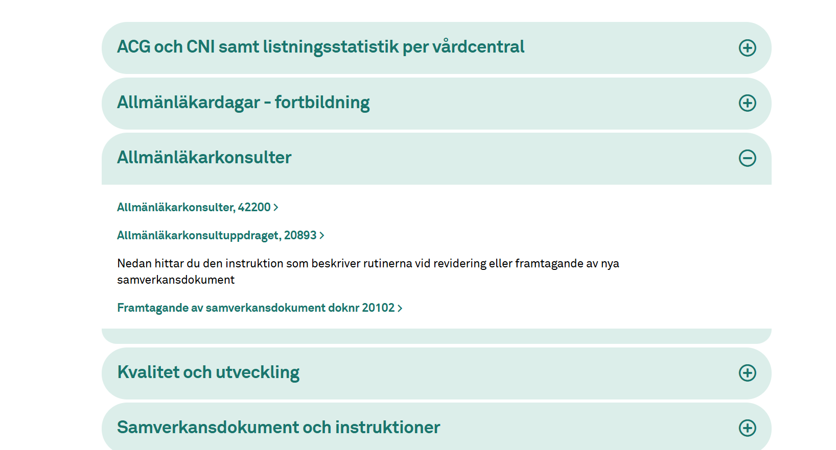

Slide 4

Vakanta poster
BUP
Hud (i viss mån)

Slide 5

Vad ingår i uppdraget?
2 möten per termin med nätverket på ca 2 timmar
Att vara kontaktperson till klinikerna exv. ang. remissrutiner
Arbete men befintliga eller nya samverkansdokument/NKK
Kunskapsstyrningen – att vara primärvårdens röst i GAP –analyser av vårdförlopp och vårdprogram
Kollegialt nätverk, att kunna lyfta sin egen vårdcentrals frågor, att sprida information.
Vid behov deltagande i Läkemedelskommitténs expertgrupper

Slide 6

Ersättning för ALK uppdraget till Vårdcentralen
Fast ersättning till ALK
Basersättning baserat på 30 h/år , 1100 kr/h (33 000 kr)
Möjlighet att få fakturera ytterligare 10 timmar vid särskilt behov
Ersättning biträdande ALK
Basersättning baserat på 30 h/år, 600 kr/h (18 000 kr)

Slide 7

Onkologen/Palliationen
Samverkansavtal palliation kommer skrivas. Sofia Dettman
Nya ALK för onkologen/palliationen Per Eriksson Ullvi Tuna
Utremitteringsmallen är i bruk.
VILS blankettens framtid
Nodernas roll i onkologiska läkemedel utvecklas
Den Palliativa mottagningen (PM) Pilot för vuxna patienter boende i Västerås, Hallstahammar och Surahammar kommun. Tanken är att det med tiden ska finnas palliativa mottagningar på alla fyra orter i Västmanland som har AH-team (avancerad hemsjukvård).
Ett komplement till AH-teamet och vänder sig till patienter med aktuella eller framtida förväntade behov av specialiserad palliativ vård. Förhoppningsvis hjälpa fler patienter med specialiserade palliativa vårdbehov, tidigare i förloppet.
Inte riktad mot en speciell diagnosgrupp, symtomen styr behovet. Patienter som ansluts till PM kommer att behöva ha kvar en fast vårdkontakt endera på specialistklinik eller i primärvården.

Slide 8
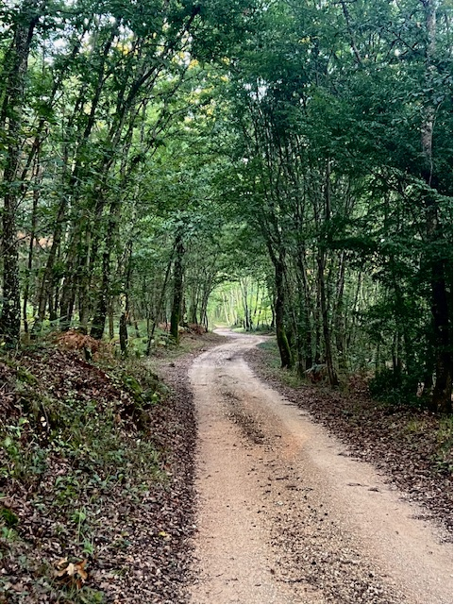
Palliativa mottagningen målgrupp
Patienter som kommer att behöva anslutas till AH-teamet men inte än (förväntad svår sjukdomsutveckling)
Pat med aktiv onkologisk behandling av obotlig tumörsjukdom, som har svåra symtom ex smärta (behov av Metadonbehandling t ex)
Pat som varit inskrivna i AH-teamet men nu har stabil symtomkontroll, kan flyttas till PM och sedan vid behov åter in i AH-teamet
Pat som egentligen behöver anslutas till AH-teamet men inte är redo mentalt för detta
Patienter som vistas/bor på kommunalt boende och har specialiserade palliativa vårdbehov men inte av hela teamet dygnet runt. PM kan då stötta med läkemedelsordinationer, närståendestöd osv dagtid.
Notes:
1) Palliativa mottagningen tar inte helhetsansvar för patienten. T ex vid cancersjukdom där cancerbehandling är avslutad, så följer upp cancersjukdom och de symtom som den (ev) ger. De tar inte hand om primärvårdsarbete såsom hypertonikontroller, diabeteskontroller, UVI-beh, vaccinering m.m. m.m.
2)Patienterna selekteras ju ut för att remissbedömaren tror att dom kommer att utveckla specialiserade palliativa vårdbehov men det är ju inte säkert att dom att dom gör det. Ser man ex att dom blir sämre och sämre utan utveckla svåra symtom så är det inte per definition så att dom kommer att anslutas till AH-teamet. Det kan då bli aktuellt för Palliativa mottagningen att remittera ut till primärvården för uppföljning och inkoppling av kommunal hemsjukvård.

Slide 9
Palliativa mottagningen
Arbetssätt
Mottagningen kommer att bedrivas både från ett fysiskt mottagningsrum (på Geriatriska mottagningen plan 5, ing 1 Västmanlands sjukhus Västerås) och via hembesök från teamet. Telefonsamtal kommer att utgöra en stor del av uppföljningen. I framtiden planeras även för digitala vårdmöten. De personella resurserna består av läkare och sjuksköterskor från de palliativa verksamheterna i Närsjukvård öst. Mottagningen kommer att vara öppen kl 08-16 vardagar.
Remissvägar
Remiss skickas till AH-teamet i Västerås varifrån lämpliga patienter selekteras för PM. Ni behöver alltså inte hålla reda på ytterligare en remissinstans. Däremot ber vi remittenter att inte utlova ett dygnet-runt-team till patienter som remitteras till AH-teamet då bedömningen kan bli att den Palliativa mottagningen är rätt instans för omhändertagande.
För frågor kring den Palliativa mottagningen, kontakta undertecknad eller ansvarig överläkare Andrzej Piwowar, andrzej.piwowar@regionvastmanland.se, tel 76043.

Slide 10

Geriatrikens körförmågebedömningar
Körkortssbedömningar vid demens
Hälso- och sjukvårdsförvaltningen, arbetsterapeuter gör testerna
Tolkningsmall finns nu
"Rekommendationer för körförmågebedömning vid demenssjukdom i primärvården" dok nr 73094
Vill vi ha en föreläsning från geriatriken kring detta till våren?
Notes:
Flera samtal till geriatrikkonsulterna om hjälp med tolkningar av de kognitiva testerna.

Slide 11
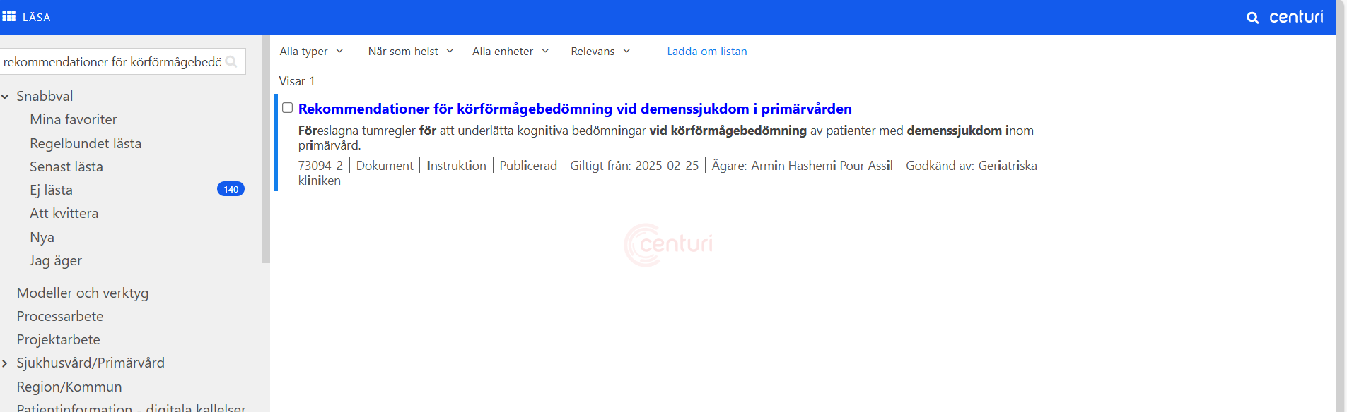
Ska fungera nu även för externa vårdgivare/privata vårdcentraler!

Slide 12
Remissmall kognitiv utredning
Frågeställning (Obs inga fält är tvingande men vi är tacksamma för så komplett ifylld remiss som möjligt) Anamnes (inkl. duration av kognitiv nedsättning) Kognitiv testning och aktivitetsbedömning Genomfört enl. vårdprogrammet för demenssjukdom? MMSE-SR/MMSE-NR3/RUDAS-S (vid kortare skolgång alt annat modersmål än svenska) och klocktest. Även AQT, TMT A och TMT B kan vid behov göras som tillägg vid basal utredning.
Kognitiv symtomenkät Har kognitiv symtomenkät fyllts i av närstående till patient samt journalförts/skannats i KIBI Base? ”Ja” eller ”Nej” Basala prover enl. vårdprogram Har basala prover enl. vårdprogram tagits sedan symtomdebut och ev. åtgärdats vid avvikelse? Blodstatus, homocystein alt B12 och folat, thyroideastatus, albuminkorrigerat kalcium, ev. s-PEth/CDT vid misstanke om alkoholöverkonsumtion. ”Ja” och ”Nej”

Slide 13
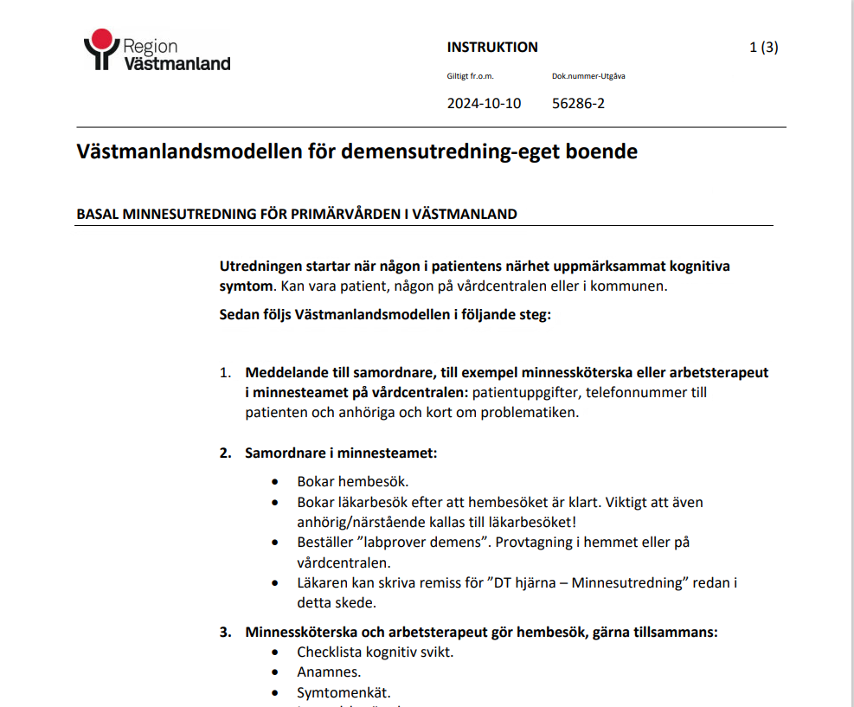
DT hjärna Har DT hjärna genomförts enl vårdprogram sedan symtomdebut, eller i rimlig anslutning till det? Vid enbart konsultationsremiss bör atrofigradering ha utförts. Även MR hjärna räcker som underlag för bedömningen. Alternativ ”Ja” eller ”Nej” med tillhörande fritext/ev kommentar Uteslutning/behandling av andra troliga orsaker Har andra mer troliga orsaker till kognitiv nedsättning uteslutits/behandlats (t.ex. depression/ångest, alkoholöverkonsumtion, läkemedelsbiverkan)? Alternativ ”Ja” eller ”Nej” med tillhörande fritext Läkemedelsgenomgång Har enkel/fördjupad läkemedelsgenomgång utförts? Alternativ ”Ja” eller ”Nej” med tillhörande fritext Temporärt körförbud Har ställning till temporärt körförbud tagits och meddelats till patient? Alternativ ”Ja” eller ”Nej” med tillhörande fritext Samtycke mellan vårdgivare Alternativ ”Ja” eller ”Nej” Tolkbehov Alternativ ”Ja” eller ”Nej” med tillhörande fritext

Slide 14

Manlig hypogonadism
Återremittering
Vårdbegäran från endokrinolog eller urolog till primärvården:
Urolog eller endokrinolog utreder och insätter behandling med testosteron. Patienter som har en väl fungerande behandling oavsett gel eller injektioner kan remitteras ut till primärvården.
Rekommenderad uppföljning:
I samband med årlig receptförnyelse ombedes patienten lämna blodprov – Blodstatus, PSA och fastande testosteron. Vid gelbehandling bör provet tas 2 timmar efter applicering. Vid injektionsbehandling tas dalvärde dvs strax innan nästa planerade dos. S-Testosteron bör vara 12–20 nmol/l. Om EVF >53% bör testosterondosen minskas tills EVF normalisering. Låg tröskel för återremittering till urologen vid avvikande värden. Vid bristande compliance och misstanke om överanvändning av testosteron ska primärvården återremittera.
Vid PSA ökning nytt prov tas om 4 veckor efter första provtagningstillfälle, symtom efterhöras och prostatapalpation övervägas.
Notes:
Vi i Västmanland har alltså här frångått nationella texten. I nationella texten på 1177 för vårdcentral har man andra indelningar för vad primärvården ska initiera och följa upp:
Dels att testosteron kan initieras av primärvård (transdermal form). Uppföljning enligt:
Utvärdera symtomreduktion 3–6 månader respektive 12 månader efter insatt behandling och avsluta behandlingen vid utebliven effekt.
Kontrollera testosteron, Hb och EVF, PSA, blodfetter samt blodtryck.
Testosteronvärdet bör vara > 12 nmol/L, gärna 12–20 nmol/L vid transdermal applikation. Undvik testosteronvärde > 30 nmol/L.
Ompröva behandlingsindikationen årligen.
Vid polycytemi, reducera testosterondosen (eftersträva lägsta symtomlindrande dos). Om utebliven effekt, handlägg enligt rekommendation för polycytemi.

Slide 15

Lite smått och gott
När ni skickar remiss enligt SVF – sätt inte diagnoskod SVF! Blir fel i statistiken och fångas ändå upp i remisserna.
När remiss används för överflytt till annan region och överflytt registreras enligt SVF måste välgrundad misstanke finnas med.
Allergiutredningar. Finns bra stöd i 1177 ang både matallergi och pencillinallergi.
Lokala tilläggg för reumatologen börjar publiceras.
Notes:
Ta inte onödiga födoämnespaneler och phadiatoper. Ta inte reflextestning av allt inom phadiatop. Ge ut patientinformation!

Slide 16
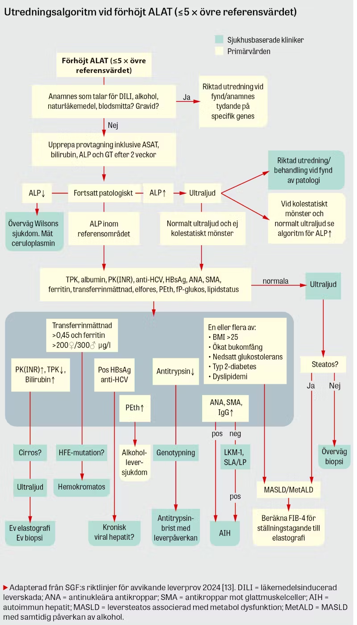
Gastroenterologen
Vi gör inte elastografier i primärvården
Diskussion pågår ang. avvikande leverprover ska ANA, proteinelfores och SMA tas i primärvården?
Genotypning för hemokromatos
Försöker få lite mer klarhet i vilka patienten med B12 och folsyra brist som faktisk bör skoperas.
Notes:
Väldigt olika hur man gör runt om i Sverige. De flesta tar inte gentest för hemokromatos, flera tar ANA SMA andra debatterar det nu. Vi tar ju ANA åt reuma…
ANA screening 282 kr
S-antitrypsin 58 kr
S-proteinelfores (vanliga inte den för bara M-komponent uppf) 634 kr
SMA (Glattmuskel- ak IgG) 287 kr

Slide 17

Ortopeden – hur går det?
Akut ryggrutinen – erfarenheter så långt?
Sjukskrivningsärenden/LUH – mkt problem?
Ryggsektionen
Nu 3,5 ryggkirurger. Om ett år 4. En ST- blivande som doktorerat inom rygg är på gång
Håller vårdgarantin för läkarbesök och fysiobesök. (ungefär 6 veckor). Inte till åtgärd men hoppas till nästa år nå dit.
Operationstider fortfarande det som 200 väntar på op varav 38-40 st inplanerade. 60 % inom vård garantin.
Protessektionen
Höftproteskön borta och men knäprotes lite kvar – speciellt för de mer sjuka patienterna som inte kan opereras privat.
EPOS – Elektiv produktionskirurgi för ortopedi i Sala är igång med mkt ökad produktion som följd.
Notes:
Siffror från början av hösten, Personerna på plats är Ahmad Westas, Andreas Westberg och Jan Widman (mkt erfaren ryggortoped).

Slide 18
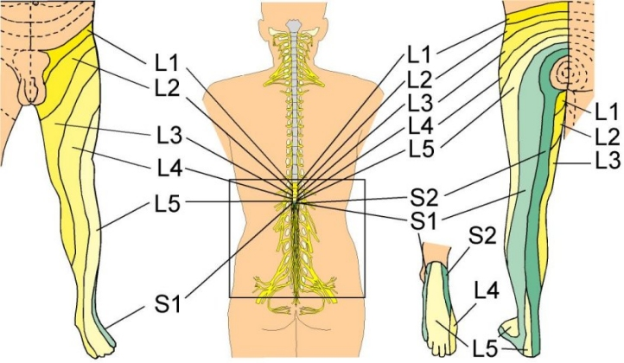
Ryggremisser – lite tips
Först beröm!
Ortopedens uppdrag är att gallra ut patienter där man med en operation kan göra skillnad till det bättre för patienten. Inte ta över smärtbehandling för patienter som inte kan opereras. Det är inte ortopeden bra på och det är inte deras uppdrag.
Viktigt tydlig frågeställning och att fynd på MR i remissen ska korreleras till patientens besvär. Var patienten har ont? Utbredning av ev. domningar? Motoriska nedsättningar som exv. reflexbortfall? Varför bedöms det bero av MR-fynden utifrån dermatom och nervrötternas innervering?
20-30% av remisserna returneras då patienten inte har besvär och/eller inte MR-fynd som går att påverka positivt med kirurgi. Svårt såklart att avgöra för primärvården men i huvudsak är det nervrot i kläm eller spinal stenos som man kan påverka med kirurgi.
Mkt viktigt att nämna övriga sjukdomar som kan påverka bedömningen, ex BMI, hjärt-sjukdom, diabetes odyl. Generell avrådan från op. om BMI överstiger 35. Hjälp med viktnedgång innan remiss skickas. Undantaget är om patienten har så svår smärta att man behöver bedöma patienten subakut.
Sammanfattningsvis tydligare beskrivning var patienten har ont samt vad MR visar som man bedömer kan orsaka besvären.
Notes:
Jan Widman bedömer de flesta remisser Han vill förmedla att flesta remisser är bra, ibland mycket bra.
Exempel Ex. ”pat med svår smärta som strålar ner på utsidan av vä lår och vad. MR visar diskbråck som komprimerar vä L5 rot i nivå L4-5. Tacksam för ställningstagande till op”. Eller ”pat med gångutlöst smärta i benen, MR visar spinal stenos. Tacksam för ställningstagande till operation”

Slide 19
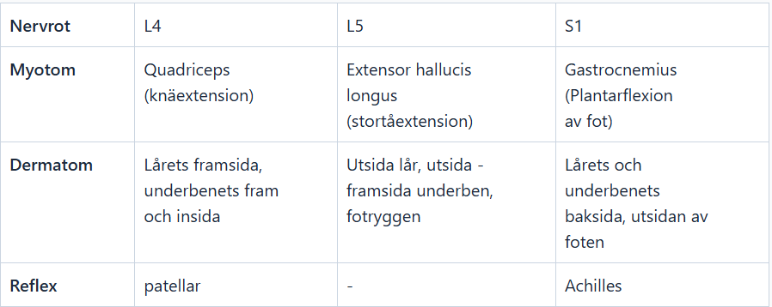
Back to basics…
Notes:
Viktigaste eftersom det är vi som klämt och känt på patienten. Man opererar inte MR-bilden….

Slide 20
Förskrivning av olika hjälpmedel
Hjälpmedelsförskrivning – enligt ortopeden är det flera regioner som reagerat på att kostnaderna går upp mkt. Vi och ortopeden vill ihop samverka för mer restriktiv och stringent förskrivning.
Kommersiella produkter uttömda? Bidrag? Tips att gå igenom senaste fakturorna ihop i läkargruppen och diskutera hur man tolkar indikation, antal per år etc. Vissa bilder från hjälpmedelshandoken.
Hjälmedelshandboken och alla olika kostnadsansvar är mkt förvirrande för alla inblandade (habilitering, ortopeden, primärvården, kärl mfl). Inte en läkarkompetens egentligen?
Kan ett nytt helhetsgrepp göra saker enklare och lättare att kontrollera?
Notes:
Hjälpmedelskostnaderna har som ni beskriver exploderat ....för att nämna en summa så kommer kostnaderna för 2025 enbart för ortopedkliniken landa på ca 21 Mio SEK....!!!
Visst är det flera faktorer som bidrar till detta såsom ökade kostnaderna vid upphandling (ökade leverantörskostnaderna) ett ökat behov av dyra hjälpmedel ffa för våra äldre patienter med sina ryggfrakturer , höftfrakturer mm.... barn med sina avancerade hjälpmedel för skolios, samt en ökad population med diabeteskomplikationer såsom Charcot fot etc. Men även med de faktorer så kan man inte förklara hela ökningen utan jag tror att vi alla, både på sjukhuset och ute i primärvården måste vara mera tydligt och restriktivt med förskrivandet av ortopediska hjälpmedel. Vi måste se över Ottobocks arbete och att reglerna verkligen följs.

Slide 21
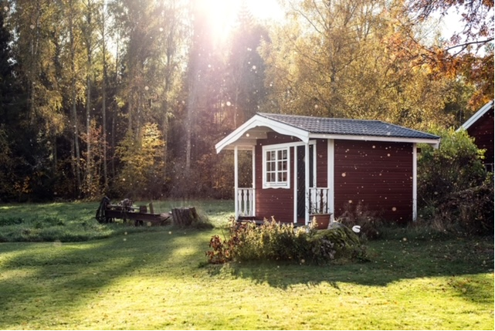
Smärtmottagningen i Uppsala…
Litet medskick för beroendemottagningen. Loperamid missbruk.
Loperamid är en syntetisk opioid som används som ett antidiarrémedel. Loperamid binder till opioidreceptorn i tarmväggen och hämmar därmed frisättningen av acetylkolin och prostaglandiner. Därigenom minskar den propulsiva peristaltiken och passagetiden i tarmen förlängs, vilket ökar återupptaget av vatten och elektrolyter [1]. Vid intag i terapeutiska dygnsdoser, som inte bör överskrida 16 mg (åtta kapslar), saknar loperamid effekter på centrala nervsystemet. I högre doser däremot passerar läkemedlet blod-hjärnbarriären och ger euforiska effekter.
Varit dödsfall pga. detta. Håll koll på recepten!
Nytt från labb
Gluten svaret och beställningen flyttas till kemi.
IgA rekommenderas för alla åldrar. Först vid konstaterad Ig A brist går man vidare.

Slide 22
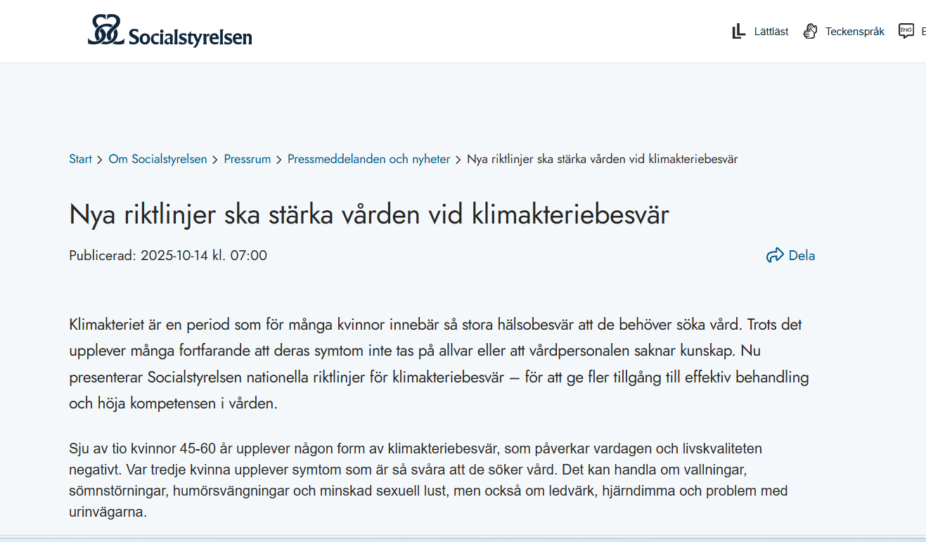
Behandlingsalternativ vid klimakteriebesvär (Socialstyrelsen 2025)
Nytt dokument i Centuri som stöd i väntan på vårdstöd i 1177
Notes:
ALK för gyn har tagit fram detta

Slide 23
Behandlingstyp | Alternativ | Indikationer | Kommentarer
Hormonell behandling | Östradiol (tablett/plåster/gel) Gestagen (vid intakt uterus och/ eller endometrios) Vaginalt östrogen | Måttliga till svåra vasomotorsymtom Prematur/tidig menopaus Osteoporosrisk | Transdermal behandling föredras vid ökad trombosrisk. Lokal behandling vid slemhinnebesvär.
Icke-hormonell farmakologisk | SSRI/SNRI Gabapentin Klonidin (off-label) Veoza | Kontraindikation mot MHT Psykiska symtom Sömnstörningar | SSRI/SNRI kan minska värmevallningar. Gabapentin används främst vid sömnproblem.
Livsstilsförändringar | Fysisk aktivitet Stresshantering Kostförändringar Rökstopp | Alla kvinnor med klimakteriebesvär | Grundläggande insatser som bör erbjudas oavsett famakologisk behandling.
Psykosocialt stöd | Samtalsterapi Stödgrupper Digitala stödprogram | Nedstämdhet, ångest, relationsproblem | Viktigt komplement till medicinsk behandling.

Slide 24

Venereologiska mottagningen
Om vuxna vill testa sig för klamydia, gonorré och HIV och kontaktar sin vårdcentral måste test erbjudas – inte bara hänvisa till venerologiska mottagning. Remiss dit vid positivt test och behov av smittspårning.
Hemmatester för klamydia finns men är det positivt ska man ta dem till sig och smittspåra. Vi kan inte ducka det. Ungdomsmottagningen kan man hänvisa till upp till 23 år.
”Dit patienten vänder sig” är principen att följa här.

Slide 25

Påminnelser från Radiologen
OM det föreligger klara hinder för att patienten ska åka till Köping bra att man skriver det i remissen. Annars får patienten ta den tid som erbjuds- viktigt att man inte bokar om bara av bekvämlighetsskäl.
Glöm inte bort möjligheten till eftergranskning – men om bifyndet ändå är beskrivet betyder det oftast att man inte kan säga mer utifrån den undersökningen som är gjort.
Fom v 45 mån -fre kl 08-16 finns ny dagjour att ringa
Påminna om att vi inte behöver ta krea inför undersökningar. Radiologen ordnar.
Viktigt med recept laxering (Picoprep) inför DT Colon.
- Remittensstödet för radiologen. Ligger under Vårdgivare och samarbetspartner.

Slide 26
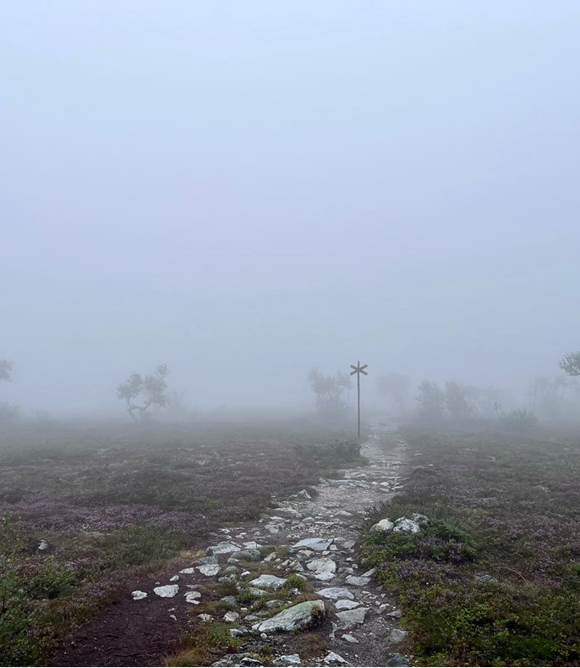
Vägen till akutröntgen
Patienter som ska till akutröntgen från Vårdcentralen med remiss till akutröntgen
Då ska de bli hänvisade av familjeläkarna att gå in via huvudentrén (ingång 1) och parkera på framsidan om de inte kommer med buss. Följ skyltarna mot Akutröntgen (målpunkt G)
Patienterna har börjat att gå in via akutmottagningens ingång 36 och tar kölapp där. Där stoppar de flödet och gör att akuta patienter får vänta pga att de som bara ska hänvisas vidare .
Under tiden det byggs nytt sjukhus har vi även reducerade parkeringsplatser och de behövs för patienter som ska till akuten och inte till den som inte är akut sjuk och ska till röntgen.

Slide 27
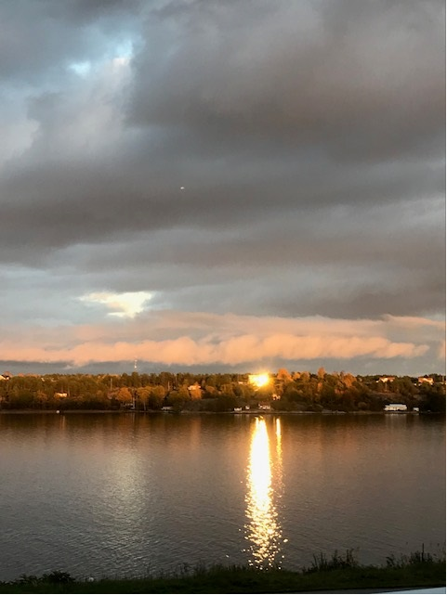
Ämnesförslag till våren
Barnobesitas
Smärtrehab/Anna Kollberg ALK för smärta kring evidensbaserad behandling uttrappning mm.
Ryggpatienter i primärvården – haft nyligen men kan upprepas – mer den konservativa delen?
Körförmågeutredning – Geriatriken (transportstyrelsen tyvärr svårt)
Försäkringsmedicin – Åsa Wallander Wetterqvist. Rehabplan mm.
EDS föreläsning Bruha Weiss
Fibromyalgi
POTS –kardiologen
Egenmonitorering – erfarenheter från primärvården.
Ventrikelsjukdomar – från funktionellt till baretts? Atrofisk gastrit? PPI?
Eva Sandberg allmäntandläkare, tandvård om intyg, utredningar mm. Specialisttandvården /orofascialmedicin. Ulrica Nilsson.
Notes:
Förslag på vad tandläkarna kan tala om fom alla intyg/bidrag:
Vilka tillstånd ska sjukvården remittera var – allmäntandvård/specialisttandvård?
Vad ser tandvården för sjukdomar i munnen – tex burning mouth syndrom m.fl
NOAK – vilka instruktioner gäller vid tandvård, vad ska tandläkaren känna till, när behöver tandläkaren kontakta läkare, vid vilka ingrepp??

Slide 28
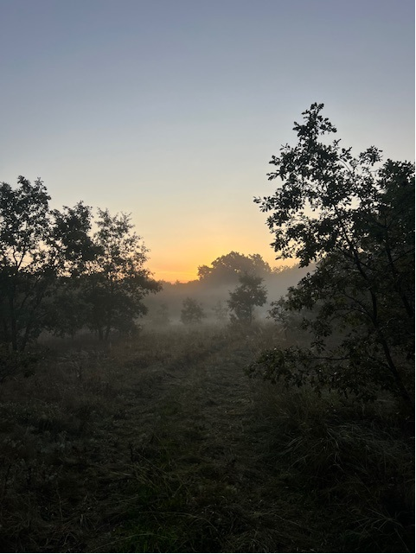
SVF Testikelcancer har uppdaterats
Följande förändringar har gjorts i kapitel 2 Ingång till standardiserat vårdförlopp:
”Palpabel knöl i testikeln” är borttaget från kriterierna för välgrundad misstanke. Palpabel knöl ger misstanke och ska föranleda ultraljudsundersökning.
Ultraljud är inte längre en filterfunktion. Det har i stället lagts till som en undersökning vid misstanke, med formuleringen ”skyndsam ultraljudsundersökning av testiklarna”.

Slide 29
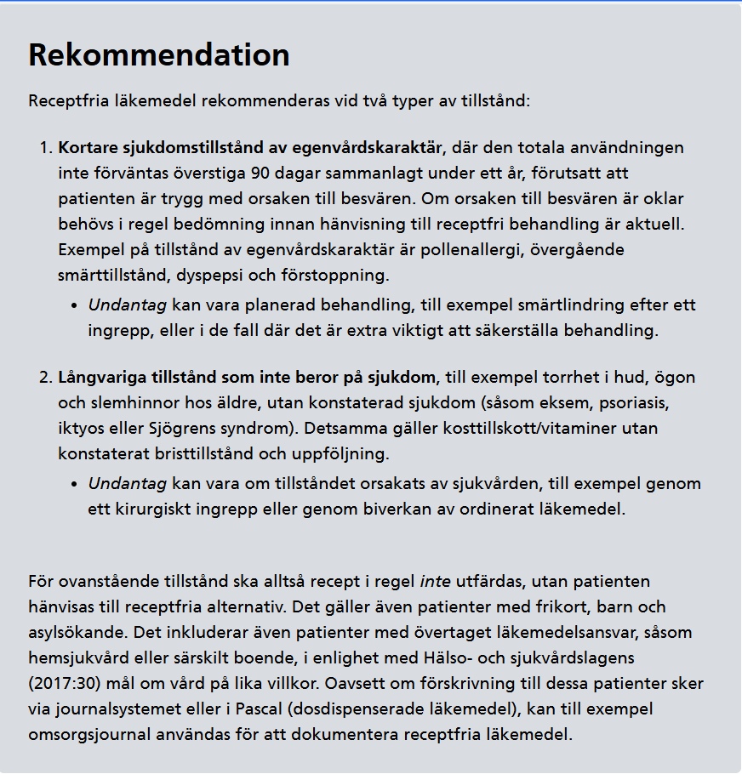
Rekommendation för läkemedel som även kan köpas receptfritt
LOK
Nätverk för Sveriges
Läkemedelskommittéer
Notes:
Blodstatus, CRP, ferritin, B12, glukos, PTH

Slide 30
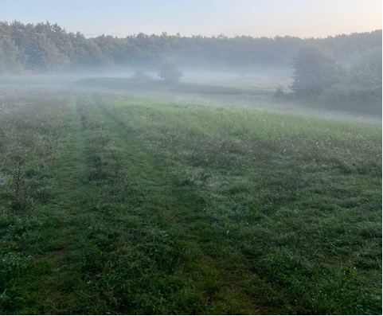
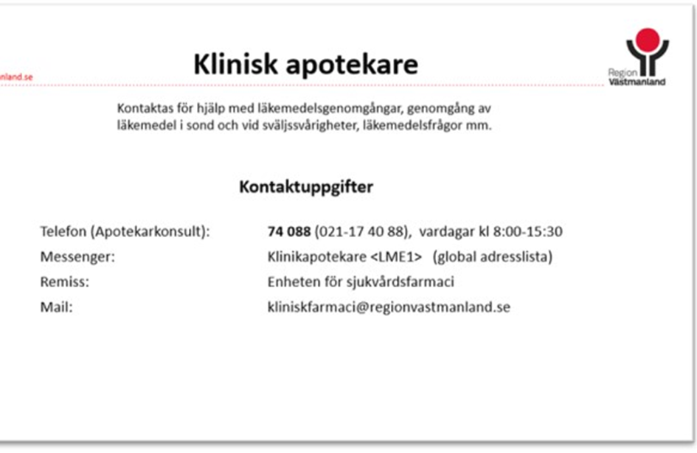

Påminner igen om denna fina resurs

Slide 31

Samverkan Primärvård-Psykiatrin
Använder ni funktionsbrevlådorna? Får ni kontakt?
Vad är de största friktionspunkterna just nu?

Slide 32

Tack för idag!!!
Glöm inte att ge förslag på vårens ämnen på utvärderingen!!
amanda.x.alm@regionvastmanland.se

